Slide 1
Lecture 20 C’s Memory Model 第20讲 C的内存模型
华中科技大学计算机学院
李开

Slide 2
1 C0和C内存模型
当谈论 C0、C1 和 C 中的内存时，涉及到以下三个位置之一：
• 局部变量（包括函数的参数）存储在内存中。在C0和C中，当我们声明一个新的局部变量时，该内存会自动保留，尽管在C中该局部内存的内容没有被初始化。一旦局部变量超出使用范围，对应内存就会被回收。
• 由alloc和alloc_array分配的内存。我们总是通过引用它的地址（存储在非 NULL指针中的地址或数组的地址）来访问该内存。当我们在C0中申请分配的内存时，该内存被初始化为我们的默认值。在C中，xmalloc不初始化内存。
• 在C1中，我们说过函数的编译代码存储在只读内存中，我们可以通过获取函数的地址来获得指向该只读内存的指针：&f。C中的更多内容存储在只读内存中，例如string literal。

Slide 3
1 C0和C内存模型（续）
在本课程中，我们考虑所有这些数据都驻留在内存中。内存可看作由一个巨大的字节数组组成，其中字节数组中的每个索引都是一个地址。最低地址是0，而大多数现代64位处理器的最高地址是2⁶⁴ - 1 = 0xFFFFFFFFFFFFFFFF。这是一个几乎令人难以置信的大字节数组，远大于任何计算机中安装的物理RAM，但操作系统会使用技巧让处理器假装他们可以访问这个巨大的数组。做到这一点的一种方法是只让程序访问该数组的各个段。现代硬件阻止单个运行程序访问其分配段之外的内存。（这是一件好事：这意味着，无论您在使用 C 编程时多么混乱，都很难干扰其他正在运行的程序，例如文本编辑器或病毒扫描程序。）

Slide 4
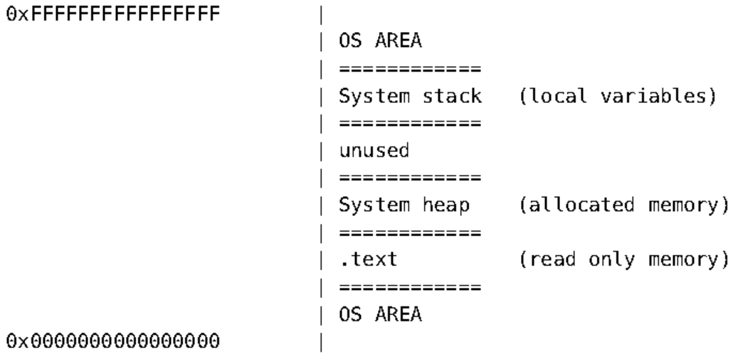
1 C0和C内存模型（续）
用于函数局部变量的内存是根据栈规则分配和取消分配的，因此我们将这部分内存称为栈。我们显式分配的内存保留在我们所谓的堆中，尽管它与堆数据结构无关。只读存储器也称为文本区域。因此，内存的映像是这样的：

Slide 5
1 C0和C内存模型（续）
这种内存布局是栈向堆增长，而堆通常向栈增长。程序不许访问属于操作系统的地址，否则会产生一个“异常”，比如一个segmentation fault。C0非常注意确保它永远不会提供任何指向内存中未初始化或随机或垃圾数据的指针，当然，NULL指针除外。 NULL是指向内存地址0的特殊指针，该地址属于操作系统。地址 0 通常不会是被允许读取或写入的任一内存段的一部分，因此访问 NULL 指针会导致在段外读取或写入的错误：一个segmentation fault或 segfault。

Slide 6
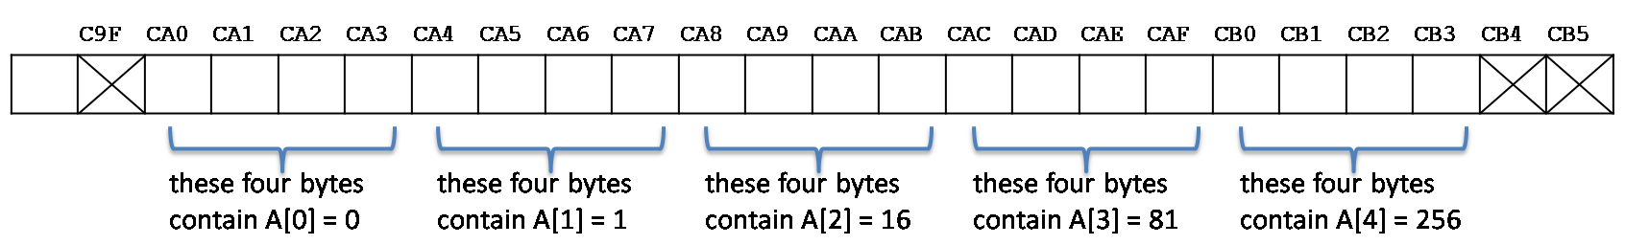
2 数组和指针算术运算
与 C0 相比，最令人震惊的区别是 C 不区分数组和指针。我们通过写 sizeof(int) 为单个整数分配足够的空间，我们通过将单个整数的大小乘以 5 为 5 个整数的数组分配足够的空间。
int *A = xmalloc(sizeof(int) * 5);
for (size_t i = 0; i < 5; i++) A[i] = i*i*i*i;
假设 4 字节整数，这个 5 元素数组被 C 处理为我们被允许使用的一个不多不少20 个字节的内存段。 如果调用malloc返回的内存地址为0xCA0，那么在for循环完成后，由从0xCA8到0xCAB编址的四个字节内存将共同代表整数16，即数组第三个索引的内容，A[2] ， 等等：

Slide 7
2 数组和指针算术运算（续）
这种指针和整数混为一谈的一个结果是写 *A 和写 A[0] 必然意味着相同的事情。 我们也可以将整数加到指针上，但这不是以字节数而是根据数组元素来修改指针。 这使我们可以将指针变成数组！
int *x = A + 3; *x + 5;
在上面的示例中，在运行这两行之后，局部变量 x 将包含指针 0xCAC，并且赋值将导致 *x 和 A[3] 的计算结果都为 86 而不是 81。这是一种别名形式，在 C0 中是不可能的，但在 C 中比较常见。但是因为上例中只有指针 0xCA0 从 xmalloc 返回，所以只有那个指针应该被释放：释放存储在 x 中的指针 0xCAC 将是内存错误。

Slide 8
2 数组和指针算术运算（续）
当我们分配非常大的数组时，我们可能希望它们分配有默认值，就像我们在 C0 中所做的那样。 C 标准库提供了一个函数 calloc 来执行此操作，而我们的 xalloc.h 库有一个calloc的非 NULL 返回的 xcalloc版本，您可以使用。 使用 xcalloc，我们可以分配一个包含 7 个元素的数组，所有元素都初始化为 0，如下所示：
int *A = xcalloc(7, sizeof(int));
for (size_t i = 1; i < 7; i++) A[i] = A[i-1]*2 + 3;
xmalloc 和 xcalloc 之间的唯一区别是后者将内存初始化为全零并接受两个参数。 xcalloc 函数采用两个参数 n 和 m 并分配 n×m 字节。 xmalloc 类似于 C0 的 alloc， xcalloc 类似于 C0 的 alloc_array，但在 C 中，可以使用 xmalloc 或 xcalloc 分配数组和指针。

Slide 9
3 未定义的行为
我们已描述以下内存操作是错误的：
• 读取未初始化的内存（在栈上或堆上）；
• 在有效分配的段之外访问内存（包括NULL指针解引用、数组越界错误），或者当分配内存大小只够一个char时尝试读取或写入一个 int；
• 写入只读段（如.text）中的内存；
• 使用已释放的内存、二次释放指针或释放任何非 xmalloc 或 xcalloc 返回的指针；
在 C0 中，内存错误总会导致程序终止。在 C 中，不是这样。数组访问根本不检查，越界内存访问会导致不可预知的结果。程序可能会因错误而停止，或者继续运行，但是在发生未定义的行为之后，很难预测程序的行为。例如，以下代码片段：

Slide 10
3 未定义的行为（续）
int main() {
int* A = xmalloc(sizeof(int));
A[0] = 0; /* ok - A[0] is like *A */
A[1] = 1; /* error - not allocated */
A[317] = 29; /* error - not allocated */
A[-1] = 32; /* error - not allocated(!) */
printf("A[-1] = %d\n", A[-1]);
return 0;
}
即使在最严格的设置下，也不会引发任何编译时错误甚至警告。 在这里，对 xmalloc 的调用在内存中为单个整数分配了足够的空间。

Slide 11
3 未定义的行为（续）
在本课中，我们将 gcc 与我们所有的标准选项一起使用：
% gcc -Wall -Wextra -Werror -Wshadow -std=c99 -pedantic -g
上面的代码执行正常，实际上打印了 32，尽管代码中有四个明显的错误。
要发现此类错误是否可能在运行时发生，我们可以使用 valgrind 工具。
% valgrind ./a.out ...
==nnnn== ERROR SUMMARY: 4 errors from 4 contexts (suppressed: 0 from 0)
它会产生有用的错误消息（上面省略了），实际上，它会标记代码中的错误。当我们在没有 valgrind 的情况下运行它时，似乎没有任何错误。
您还可以使用适当断言语句来保护内存访问，在尝试越界访问时中止程序。

Slide 12
3 未定义的行为（续）
有一个老笑话，每当您遇到未定义的行为时，您的计算机可能会决定播放“生日快乐”，或者它可能会着火。考虑到最近发生的事件，这还真不是一个笑话：
• 2010 年，密歇根大学的 Alex Halderman 团队成功入侵华盛顿特区的在线投票原型系统，并使其网页播放密歇根大学的战歌《The Victors》。
• Stuxnet 蠕虫病毒导致离心机（例如伊朗用于铀浓缩的离心机）发生故障，从而对设备造成物理损坏。
虽不是播放生日快乐和着火，但也足够接近了。

Slide 13
4 地址
在我们的 C0 和 C 内存模型中，几乎所有东西都有地址。如果 e 是一个表达式（如 x、A[12]、*x、A.fld 或 A->fld），它描述了我们可以读取和潜在写入的内存位置，那么该内存位置在内存中的存在形式为一些带有地址的字节。写出 &e 则给我们一个指向那个内存位置的指针。在 C0 中，如果我们有一个包含字符串和整数的结构体，则不可能获得仅只指向整数的指针。这在 C 中是可能的：
struct wcount {
char *word;
int count;
};

Slide 14
4 地址（续）
void increment(int *p) {
REQUIRES(p != NULL);
*p = *p + 1;
}
void increment_count(struct wcount *wc) {
REQUIRES(wc != NULL);
increment(&(wc->count));
}
因为 wc->count 的类型是 int，所以表达式 &(wc->count) 是一个指向 int 的指针。 在非空结构上调用 increment_count(B) 将导致该结构的count字段由increment函数进行递增，该函数传递一个指向该结构第二个字段的指针。
由于有地址操作，我们永远不必实际使用指针算术运算，除非我们自己想。 A + 3 总是等价于 &A[3]。

Slide 15
5 栈分配
在C语言中，我们也可以在系统栈上分配数据（这和你学过的显式栈数据结构不同）。 每个函数在其所谓的栈帧中为局部变量分配内存。 我们可以使用 地址运算符获得指向该内存的指针。 例如：
int main() {
int a1 = 1;
int a2 = 2;
increment(&a1);
increment(&a2);
...
}
请注意，没有调用 xmalloc 或 xcalloc 在系统堆上分配空间（同样，这与我们用于优先级队列的堆数据结构不同）。

Slide 16
5 栈分配（续）
只能释放使用xmalloc或xcalloc分配的内存，不能释放系统栈上的内存。 当函数返回时，它所占内存将被自动释放。以下两点需注意。首先是下面代码存在bug，因为free尝试释放存放a1的内存，而地址不在堆上：
int main() {
int a1 = 1;
int a2 = 2;
free(a1);
...
}
第二个后果是指向存储在系统栈上的数据的指针无法在函数返回后继续存在。 例如，以下是一个错误：
int *f_ohno() {
int a = 1; /* bug: a is deallocated when f_ohno() returns */
return &a;
}

Slide 17
5 栈分配（续）
正确的实现要求我们在系统堆上进行分配，使用对 malloc 或 calloc 的调用（或依次调用它们的库函数之一）。
int *f() {
int* x = xmalloc(sizeof(int));
*x = 1;
return x;
}
当栈分配成为可能时，它可作为一个真正的优点，因为它使您不必记住显式释放内存。 但是，如果我们分配的数据结构需要在当前函数结束后仍然存在，您必须在堆上分配它。

